Slide 1

택배 봇 애플리케이션 UI 설계서
빅데이터 전공 조성윤
빅데이터 전공 양현규
빅데이터 전공 박종건
스마트IOT 전공 박건형
컴퓨터공학과 신재성

Slide 2
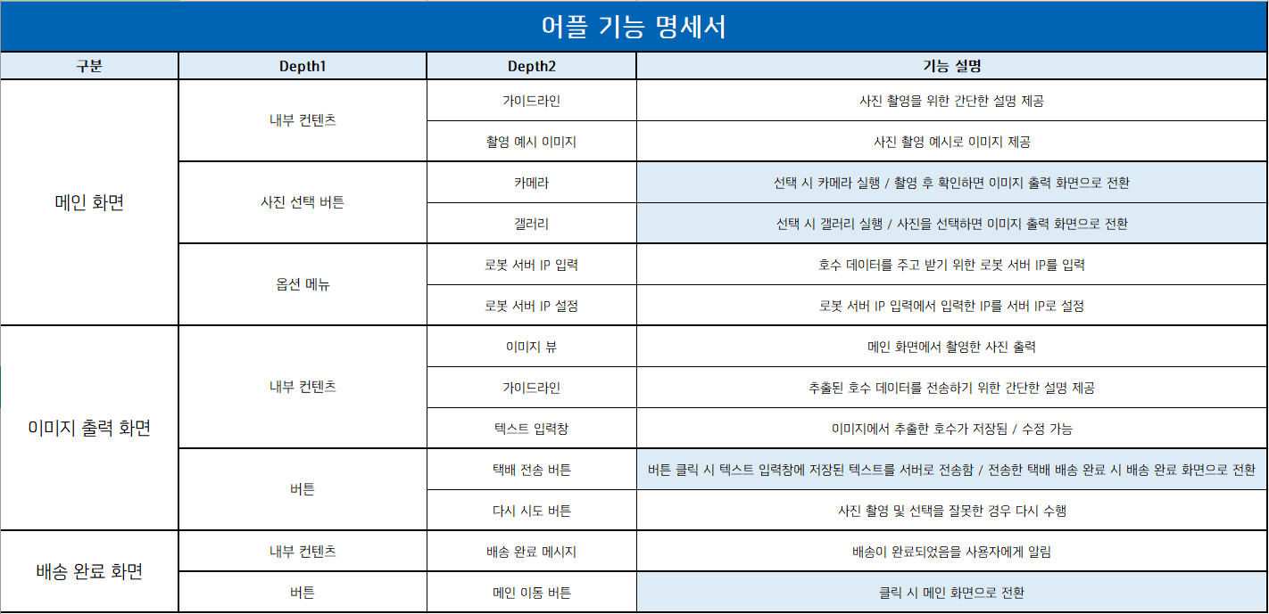

어플리케이션 기능 명세서

Slide 3
어플리케이션 UI 설계서 – 메인 화면
Information
A
C
D
No | Description | Type
1 | 가이드라인 1 사진 촬영 전 준비 사항 기재 | Text
2 | 사진 촬영 예시 이미지 | Image
3 | 가이드라인2 사진 촬영 시 주의 사항 기재 | Text
IP 입력
1
IP 설정
2
Control
No | Description | Type
A | 애플리케이션 로고 클릭 시 메인 화면으로 이동 | Image
B | 사진 촬영 버튼 클릭 시 카메라 / 갤러리 선택 팝업이 뜸 | Button
C | 옵션 메뉴 클릭 시 D(IP 설정 옵션)이 뜸 환경설정 기능 추가 시 해당 옵션 메뉴에 담김 | Button
D | IP 설정 옵션 서버 IP 설정 | Option Menu
3
B
사진 선택

Slide 4
어플리케이션 UI 설계서 – 이미지 출력 화면
메인 화면에서 사진을 촬영하거나 선택하면 이미지 출력 화면으로 이동됨
1
Information
No | Description | Type
1 | 촬영된 사진 이미지 여기 출력될 사진에서 OCR API를 통해 호수 정보를 가져옴 | Image
2 | 가이드라인 호수 전송 시 주의 사항 기재 | Text
A
A1406
Control
2
No | Description | Type
A | 호수 출력 결과물 EditText로 되어 있어 수정 가능 / 실제 로봇 서버로 전달될 데이터 | EditText
B | 택배 전송 버튼 클릭 시 호수 정보가 소켓 프로그래밍을 통해 로봇 서버로 이동하여 로봇이 배송을 시작 | Button
C | 다시 시도 버튼 사진 촬영이 잘못된 경우 재촬영 | Button
B
택배 전송
C
다시 시도

Slide 5
어플리케이션 UI 설계서 – 배송 완료 화면
로봇이 실제로 배송을 완료한 경우 소켓을 통해 성공 메시지를 보냄
이 때 배송 완료 화면으로 이동됨과 동시에 수취인에게 SMS를 전송함
1
Information
No | Description | Type
1 | 완료 표시 이미지 | Image
2 | 가이드라인 다른 택배 배송을 위한 정보 기재 | Text
2
Control
No | Description | Type
A | 메인으로 이동 버튼 클릭 시 메인 화면으로 이동 메인 화면으로 이동하여 새로운 배송을 시작할 수 있음 | Button
A
메인으로

Slide 6
Thank You!

